Slide 1
学习目的
正确的书写，为书法和中国画打好基础；
规范的结构，让写字课更加轻松；

Slide 2
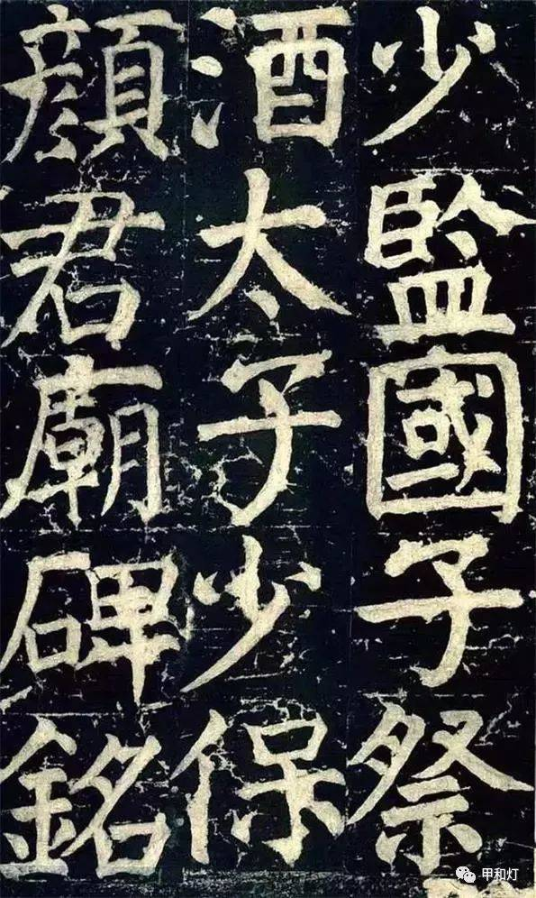
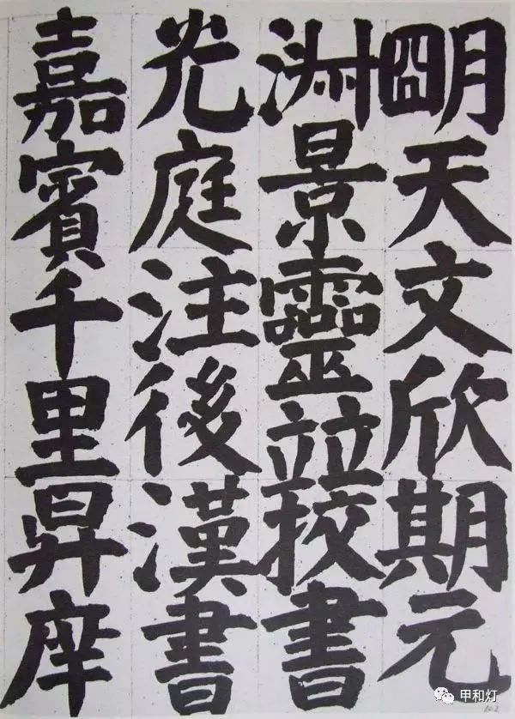
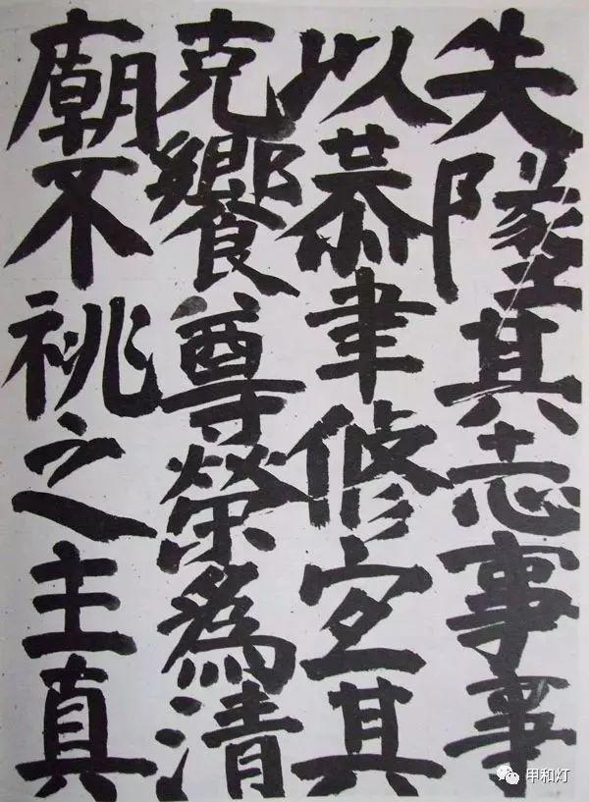

Slide 3
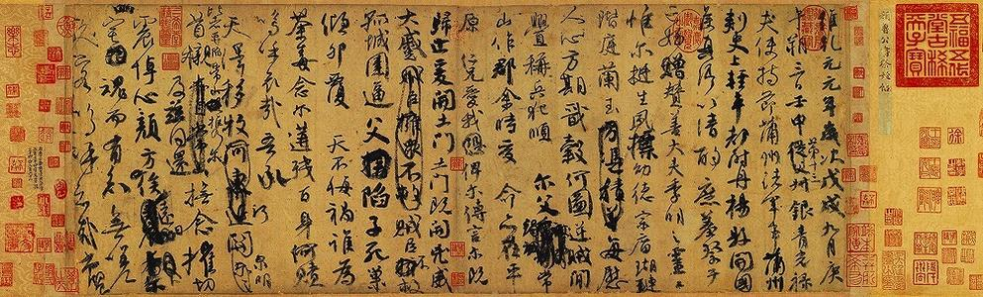
Notes:
《啊！横川国民学校》 1978年 145cm*244cm

Slide 4
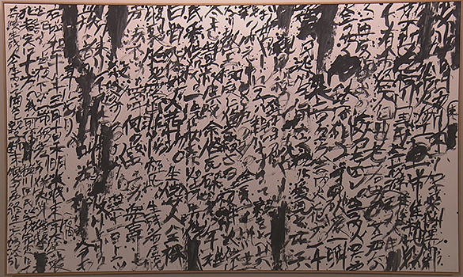
Notes:
《啊！横川国民学校》 1978年 145cm*244cm

